Slide 1


Les SGBD orientés objet Norme ODMG
Réalisé par:
Bouaziz Makram
Jebri Khelifa
Njoumi Kais
Zeddini ANIS

Slide 2
Plan
Introduction
I. Norme ODMG
II. Langage ODL
III. Langage OML
IV. Langage OQL
Conclusion

Slide 3
Introduction(1/2)
Un SGBD est un logiciel système destiné à stocker et à partager des informations dans une base de données, en garantissant la qualité, la pérennité et la confidentialité des informations, tout en cachant la complexité des opérations.

Slide 4
Introduction(2/2)
Le modèle relationnel connaît un très grand succès et s’avère très adéquat pour les applications traditionnelles des bases de données.
Il est beaucoup moins adapté aux nouvelles applications (complexes) telles que:
BD géographiques
BD multimédia
SGBD-OO
4

Slide 5
Qu’est ce qu’un SGBD-OO?
Le schéma de la base est un schéma objet (objets, héritage, polymorphisme,…)
Est un SGBD qui s’appuie sur le modèle objet
Quelques SGBDOO:
Versant Object Database pour C++ et Java ;
Fast Objects .NET
ObjectStore
Objectivity/DB
O2 (par universitaires français, n’existe plus)
db4o (acheté par Versant fin 2008)
5

Slide 6
Norme ODMG :
Définition et composant

Slide 7
ODMG
Créé en 1991 par Rick Cattell (SUN, Javasoft) comme sous groupe de l’ OMG (Object Management Group).
Définir des standards permettant la portabilité des schémas de bases et des programmes développés sur des SGBDOO différents.

Slide 8
NORME ODMG
Composant du standard ODMG
ODMG
ODL
OIF
OQL
OML java
OML
SMALLTALK
OML C++

Slide 9
NORME ODMG
Composant du standard ODMG
Objet, attribut, association
Opérations (méthodes), exceptions
Héritage Multiple
Clé
Identité, nommage et durée de vie des objets
Valeurs (littéraux) atomiques, structurées, collection
Collections list, set, bag, array
Transactions, Contrôle de Concurrence, Verrouillage
Concepts du modèle Objet

Slide 10
Langage ODL

Slide 11
Définition
ODL
Langage de définition de schéma des bases de données objet proposé par l'ODMG.
ODL définit les types d'objet que l'on peut implémenter dans de nombreux langages de programmation
ODL est basé sur IDL, l’Interface Definition Langage de l'OMG
définir la structure d'un diagramme entité-relation

Slide 12
Déclaration
Interface <name> {
attributes: <type> <name>;
relationships <range type> <name>;
methods
}

Slide 13
ODL :TYPE(1/2)
Les types Littéraux :
typedef int Age;
typedef struct { string Rue, string ville, int CP} Addr ;
typedef enum Hiver{Décembre , Janvier, Février};
Notes:
Permet la création de tâches stockées dans une arborescence.
Vous pouvez préciser une date de fin et un état d'avancement.

Slide 14
ODL :TYPE(2/2)
Les objets:
définition de l ’interface
chaque objet est identifié par son identité
O1 et O2 sont égaux si leurs identifiants
sont égaux.
Notes:
Permet la création de tâches stockées dans une arborescence.
Vous pouvez préciser une date de fin et un état d'avancement.

Slide 15
ODL :LES INTREFACES
•méthodes
<type-retourné> <nommeth> (<type- paramêtre> : <type>, ..)
raise (<type-d-exception>);
<type- paramêtre> : in, out,inout

Slide 16
Classe
• interface + une implantation particulière du type
class <name> {<liste de la déclaration des éléments séparés par des;> ;>

Slide 17
Exemple (1/3)
Has_students
IS-DEPT
Person
Dapartment
work
IS-A
Student-in
Teacher
Student
University

Slide 18
Exemple (2/3)
Interface Person {
attribute string nom;
attribute string prenom;
attribute Date date_naiss;
}
Interface Teacher:Person {
attribute String specialite;
relatonship dept Dapartement inverse Depatement::Teachers;
}
Interface Student:Person {
attribute string niveau;
relationship dept Dapartement inverse Depatement::students;
}
Interface University {
attribute string nom;
attribute string adresse;
}
Interface Dapartement {
relationship univer University;
Notes:
La fonction du messagerie instantanée nous permet de dialoguer en direct avec les autres utilisateurs.

Slide 19
Langage OML

Slide 20
Object Manipulation Language(1/3)
Langage de manipulation intégré à un langage de programmation objet
permettant la navigation,
l’interrogation et la mise à jour de collections d’objets persistants

Slide 21
Object Manipulation Language(2/3)
3 bindings spécifiés
• OML/C++ (ODMG-93 et ODMG-II)
• OML/ SmallTalk (ODMG-93 et ODMG-II)
• OML/Java (ODMG-II)

Slide 22
Object Manipulation Language(3/3)
Principe
Etendre les langages procéduraux standards au support des objets persistants
• persistance
• navigation
• collection
• transaction
• accès à des requêtes OQL
Pas de transformation de la syntaxe du langage cible

Slide 23
Types de Persistance(1/2)
Persistance Directe
l ’objet est crée Persistant ou Transitoire (Transient)
au commit de la transaction, les nouveaux objets persistants sont effectivement créés
les références sur un objet détruit sont dites pendantes( dangling )
cas de OML/C++
23
Notes:
Pour pouvoir être persistant, un objet doit être instance d'une classe connue du SGBDO .

Slide 24
Types de Persistance(2/2)
Persistance par atteignabilité
Un objet crée n ’est persistant au commit que s ’il est accessible par une racine de persistance (i.e. un objet nommé)
au commit de la transaction, les nouveaux objets persistants sont effectivement créés
les références sur un objet détruit sont dites pendantes( dangling)
cas de OML/ SmallTalk et de OML/Java
24

Slide 25
Contexte Transactionnel
Une transaction est un objet créé par une « TransactionFactory » qui implémente l’interface comportant les opérations suivantes :
begin() pour ouvrir une transaction ;
commit() pour valider les mises à jour de la transaction, relâcher les verrous obtenus et terminer la transaction avec succès ;
abort() pour défaire les mises à jour de la transaction ;
checkpoint() = commit() + begin(), sans relâcher verrous ;
join() pour récupèrer l'objet transaction dans la thread ;
leave() pour dissocier un objet transaction de la thread ;
25
Notes:
L’accès aux bases de données s’effectue dans un contexte transactionnel. Le langage
doit donc fournir des transactions implémentées par le SGBDO.
Avant d’exécuter des opérations au sein de transactions, un utilisateur doit ouvrir un
objet bases de données. Plus généralement, l’implémentation doit fournir des objets
Database (créés à partir d’une DatabaseFactory) qui supportent les opérations

Slide 26
OML - JAVA Le binding vers le JAVA(1/2)
Les correspondances de types
Les types de l’ODMG sont traduits dans des types
Les littéraux long, short,float, double, boolean,octet,char sont traduits en type primitif Java
chaque type primitif une représentation valeur et une représentation objet par des instances de la classe de même nom
Les types structurés date, time et timestamp sont traduits comme des objets définis dans le package Java.sql de JDBC
26

Slide 27
OML - JAVA Le binding vers le JAVA(2/2)
Les collections
possible d’utiliser Array ou Vector pour implémenter une classe Varray conforme au standard ODMG
Java OQL
L’intégration d’OQL s’effectue de deux manières :
l’ajout d’une opération »Query(String predicate) »
Exemple : retrouver les bons films :
SET<OBJECT> RepertoireMusicale;
RepertoireMusicale = FILM.QUERY(“Artiste“ = “David Guetta”).
27
Notes:
Query(String predicate) permet de filtrer les objets d’une collection avec
un prédicat OQL
En supposant que film désigne une collection d’objets persistants
ou non,

Slide 28
Langage OQL

Slide 29
Object Query Language
Permettre un accès facile à une base objet;
offrir un accès non procédural pour permettre des optimisations automatiques (ordonnancement, index, ...);
garder une syntaxe proche de SQL;
permettre de créer des résultats littéraux, objets, collections, ...;

Slide 30
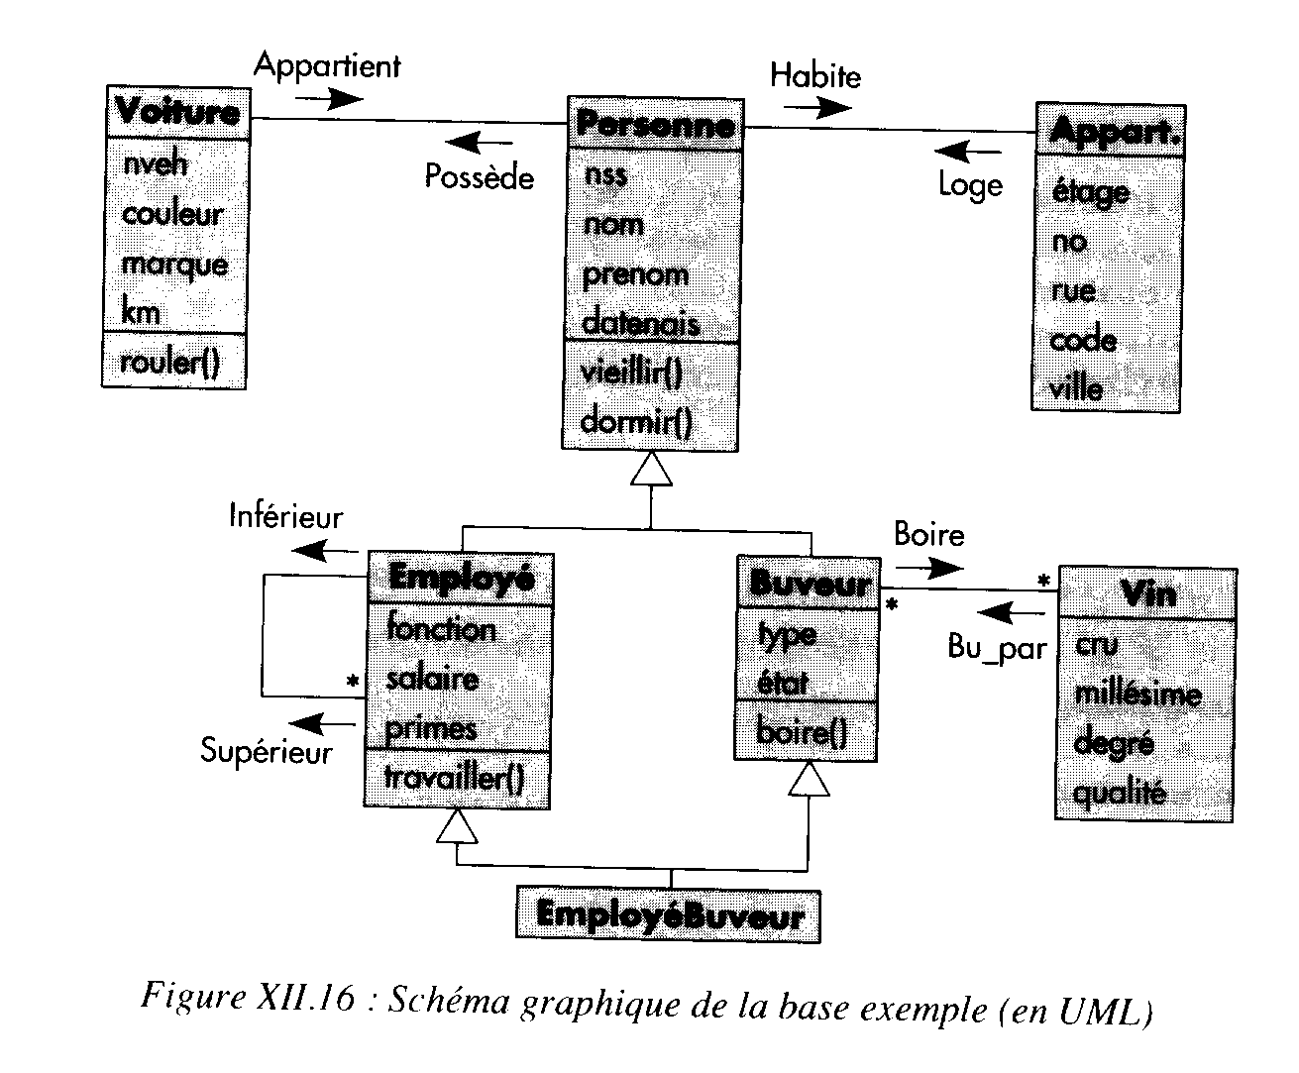
7

Slide 31
SELECT, FROM, WHERE
SELECT B.NOM, B.PRENOM FROM B IN BUVEURS WHERE B.TYPE = "GROS"
LITTERAL BAG<STRUCT<NOM: STRING, PRENOM: STRING>>
Retourne les liste des buveurs qui sont de type ‘Gros’
Une collection
non ordonnée, qui accepte
les doubles
Notes:
La clause SELECT extrait les éléments d'une collection répondant à une condition spécifique. En utilisant les éléments dupliqués mot clé DISTINCT dans la collection résultant être éliminé. Collections à partir peuvent être des extensions (persistent- names - sets) ou des expressions qui évaluent à une collection (un ensemble). Les chaînes sont placées entre guillemets dans OQL. Nous pouvons renommer un champ par si on préfixe le chemin avec le nom de votre choix.

Slide 32
Expression de jointures
SELECT B.NOM, B.PRENOM FROM B IN BUVEURS, E IN EMPLOYES WHERE B.NSS = E.NSS AND B.TYPE = "GROS"
LITTERAL BAG<STRUCT<NOM: STRING,PRENOM: STRING>>
Retourne la liste des buveurs et les employés en même temps de type ‘Gros’

Slide 33
Parcours d'associations multivaluées
Une association multivaluée est une association de type [1:N] ou [M:N].
SELECT B.NOM, B.PRENOM FROM B IN BUVEURS, V IN B.BOIRE WHERE V.CRU = «VOLNAY»
LITTERAL BAG<STRUCT<NOM: STRING, PRENOM: STRING>
Retourne la liste des buveurs qui sont boivent le vin «VOLNAY»

Slide 34
Sélection d'une structure en résultat
SELECT DISTINCT(NAME: B.NOM, CITY: B.HABITE.VILLE) FROM B IN BUVEURS WHERE B.TYPE = «GROS»
LITTERAL SET<STRUCT(NAME, CITY)>
Retourne la liste des buveurs et leur ville de type Gros
Une collection non ordonnée, sans double

Slide 35
Calcul de collections en résultat
LIST(SELECT STRUCT(VILLE: B.HABITE.VILLE) FROM B IN BUVEURS WHERE B.NOM = "DUPONT") LITTERAL LIST <STRUCT(VILLE)>
La liste des ville de la buveur "DUPONT"

Slide 36
Application de méthodes en qualification et en résultat
SELECT DISTINCT E.NOM E.HABITE.VILLE, E.AGE() FROM E IN EMPLOYES WHERE E.SALAIRE > 10000 ANDE.AGE() < 30
LITTERAL SET <STRUCT>
AGE() est une méthode

Slide 37
Quantificateur existentiel
EXISTS V IN SELECT V FROM V IN VOITURES, B IN V.APPARTIENT WHERE V.MARQUE = "RENAULT": B.AGE() > 60
Retourne vrai s'il existe une voiture de marque Renault, possédée par une personne de plus de 60 ans.

Slide 38
Calcul d'agrégats et opérateur GROUP BY
SELECT E FROM E IN EMPLOYES GROUP BY ( BAS: E.SALAIRE < 7000, MOYEN: E.SALAIRE >= 7000 AND E.SALAIRE < 21000 HAUT: E.SALAIRE >=21000) STRUCT<BAS: SET(EMPLOYES), MOYEN: SET(EMPLOYES), HAUT: SET(EMPLOYES)>

Slide 39
Expression de collections: tri
SELECT E.NOM, E.SALAIRE FROM E IN EMPLOYES WHERE E.SALAIRE > 21000 ORDER BY DESC E.SALAIRE BAG<STRUCT(NOM: STRING, SALAIRE: DOUBLE)>

Slide 40
Conclusion
Forces
Meilleur support pour les données complexes
Représentation plus naturelle et réaliste des objets de
la vie réelle
Manipulation rapide des Objets
faiblesses
Les SGBDO ne sont pas adaptés à tout type d’application !
Migration difficile des SGBD classiques aux SGBDO

Slide 41
Merci pour votre attention

